Slide 1
Gestionare Cinematograf
Mihacea Ada
Stanciu Flavia
Grupa 5.1

Slide 2
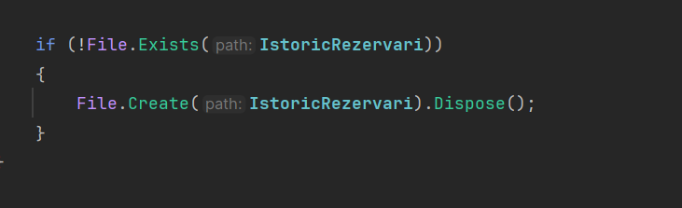
Deoarece nu am mai lucrat cu fișiere in C#, mi-a fost puțin dificil să îmi dau seama cum trebuie lucrat, dar după mai multe încercări, am reușit să găsesc funcțiile potrivite.

Slide 3
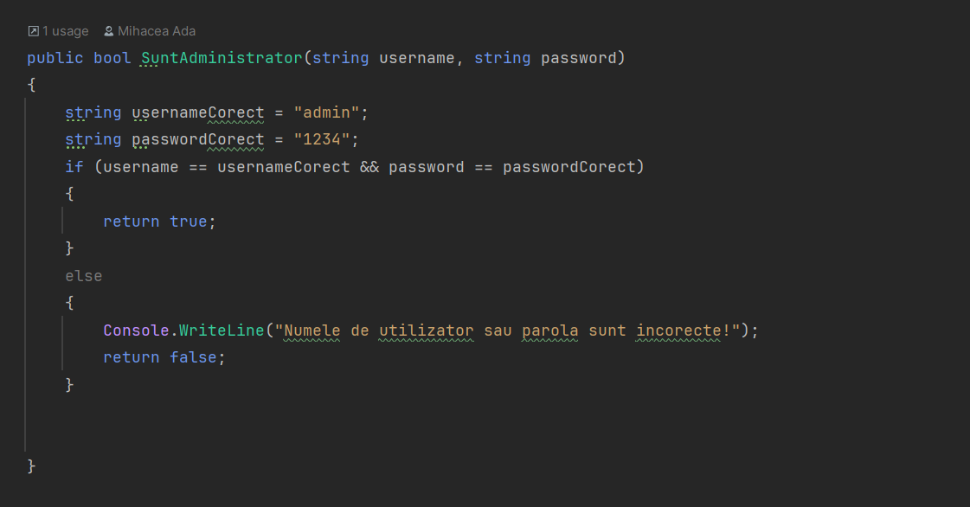
La metoda administrator, pentru a adauga si o parolă a fost mai dificil pana am gasit conditia corecta la if, prima dată încercând să fac condiția dacă una din cele două ar fi fost introduse greșit

Slide 4
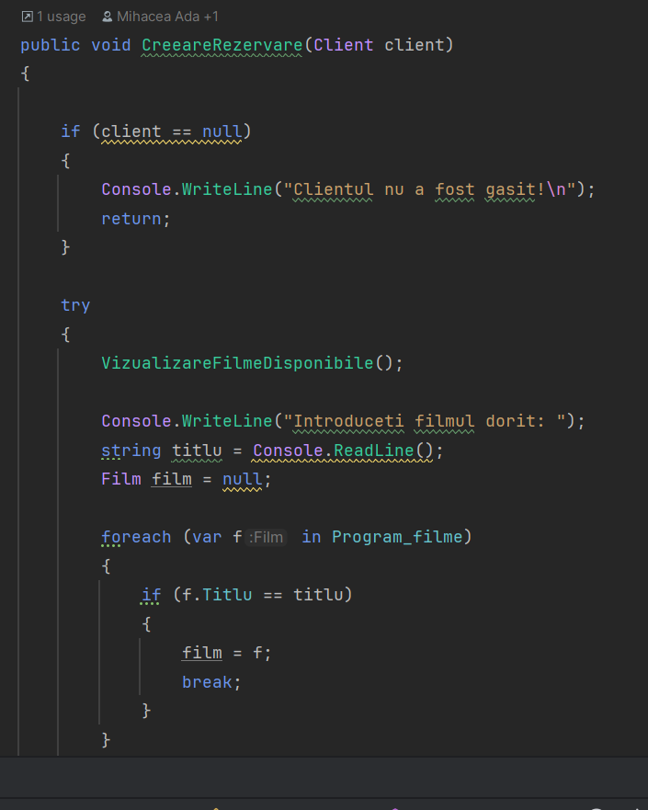
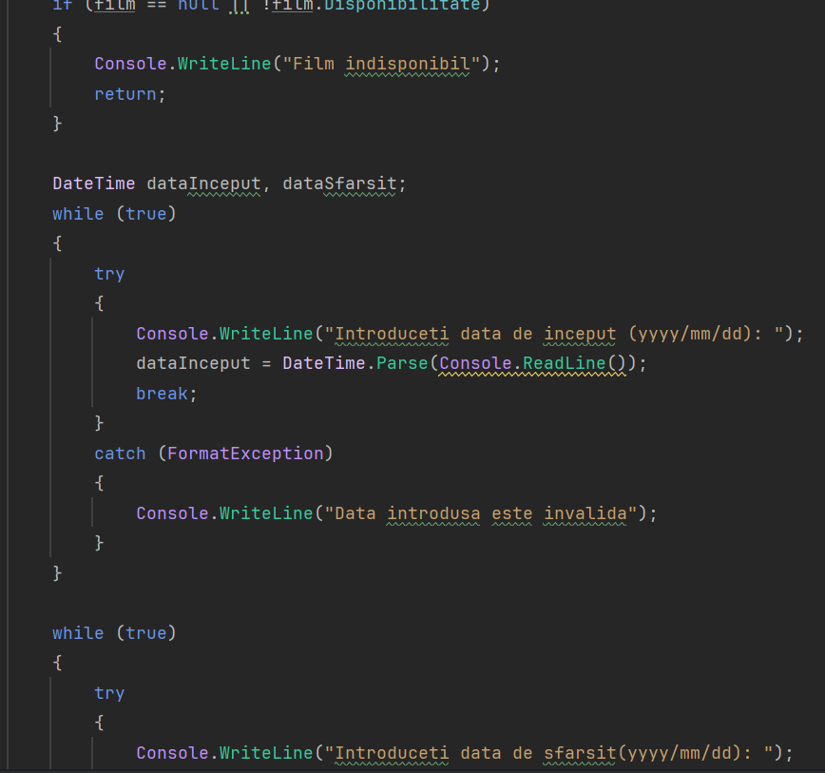
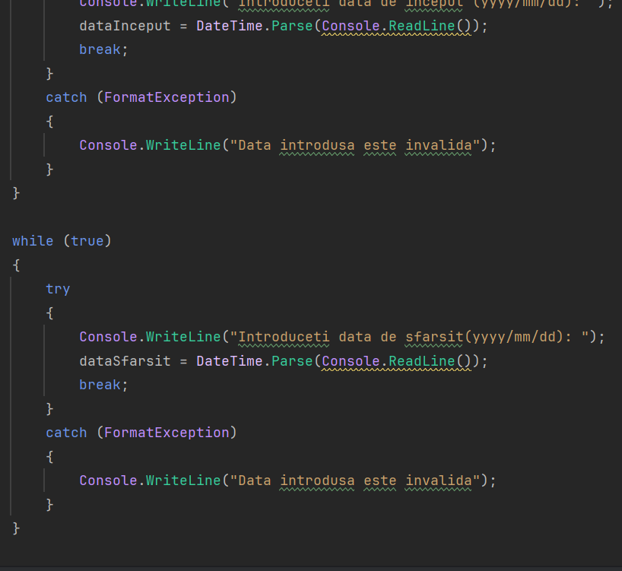
A fost mai dificil de folosit try/catch, până mi-am dat seama că trebuie să existe si un try/catch „general”, nu doar cele pentru dataInceput și dataSfarsit.

Slide 5
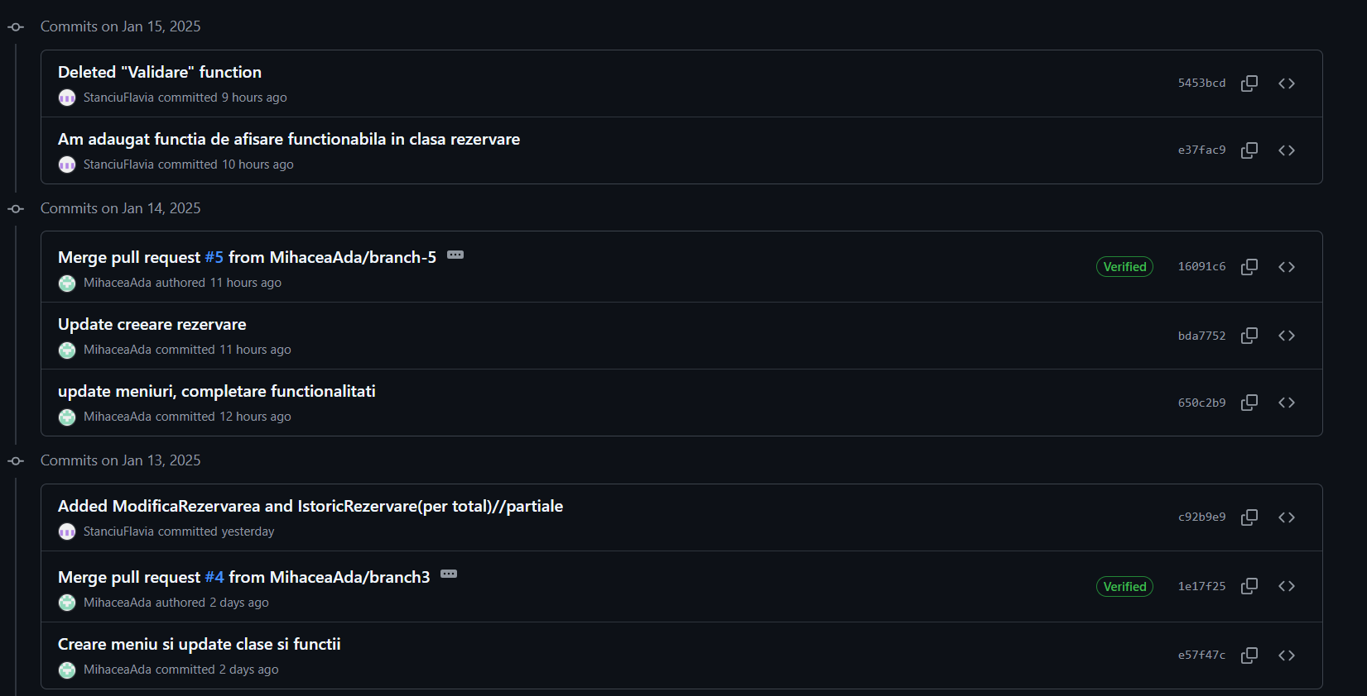
Deoarece nu am mai lucrat inainte pe platforma GitHub, la inceput a fost putin mai complicat pana mi-am dat seama cum se utilizeaza, dar apoi, prin intermediul videoclipurilor de pe Campus, m-am obisnuit,descoperind astfel un mod foarte practic si eficient de a lucra la un proiect alaturi de mai multe persoane

Slide 6
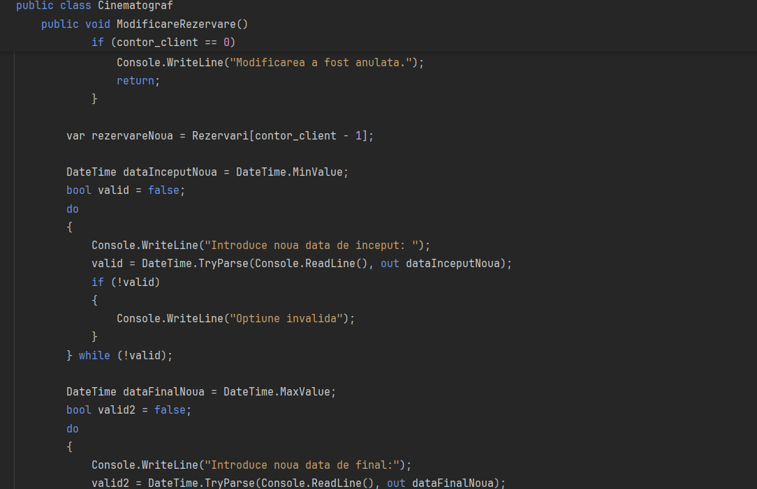
Uneori, din cauza neatenției, mici erori de sintaxă precum: “DataTime” în loc de “DateTime” îmi dădeau impresia ca există o eroare mai complicată in cod, însă după aflarea problemei, am început sa am mai multă grijă la sintaxă, verificând si aceasta in aceste cazuri.

Slide 7
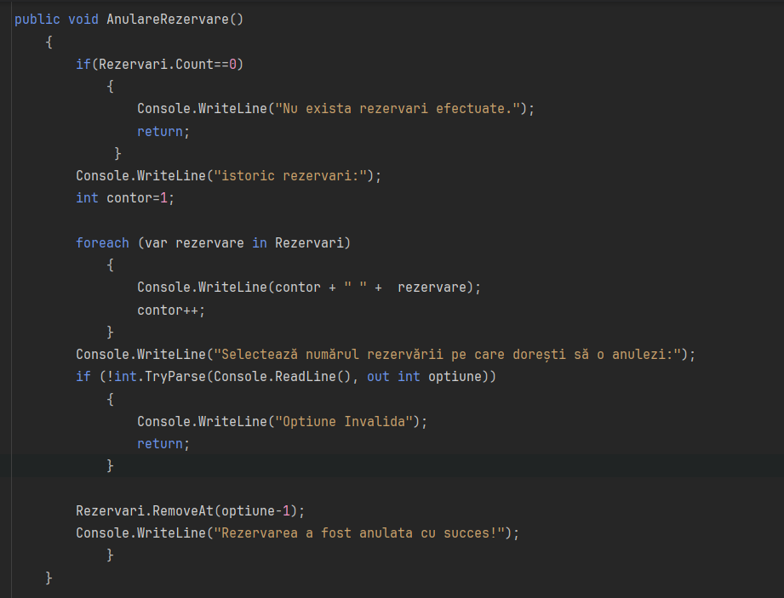
La functia AnulareRezervare, a fost mai complicat de ales care dintre cele doua liste sa fie folosite, una dintre ele stoca detalii sub forma de siruri de caractere, iar cealalta sub forma de obiecte de tip rezervare, a doua fiind mai eficienta deoarece contine date mai bine organizate iar eroriile sunt reduse cand vine vorba de validarea datelor

